Slide 1
Тест
Демонстрация
Введите фамилию и имя
Всего заданий
7
Начать тестирование
Время тестирования
3
мин.
Notes:
Версия от 30.01.2012 г. Последнюю версию конструктора смотрите на сайте «Тестирование в MS PowerPoint» http://www.rosinka.vrn.ru/pp/

Slide 2
К классу млекопитающих относятся
1
Крокодил
2
Дельфин
3
Летучая мышь
4
Человек
Задание
1
1 бал.
Выберите все правильные ответы!
Далее

Slide 3
Наибольшая планета солнечной системы
1
Сатурн
2
Плутон
3
Юпитер
4
Марс
5
Нептун
Задание
2
1 бал.
Далее

Slide 4
Поэты серебряного века
1
Тютчев
2
Хлебников
3
Волошин
4
Блок
Задание
3
1 бал.
Выберите все правильные ответы!
Далее

Slide 5
Собрание книг входящих в Библию
Введите ответ:
Задание
4
1 бал.
Далее

Slide 6
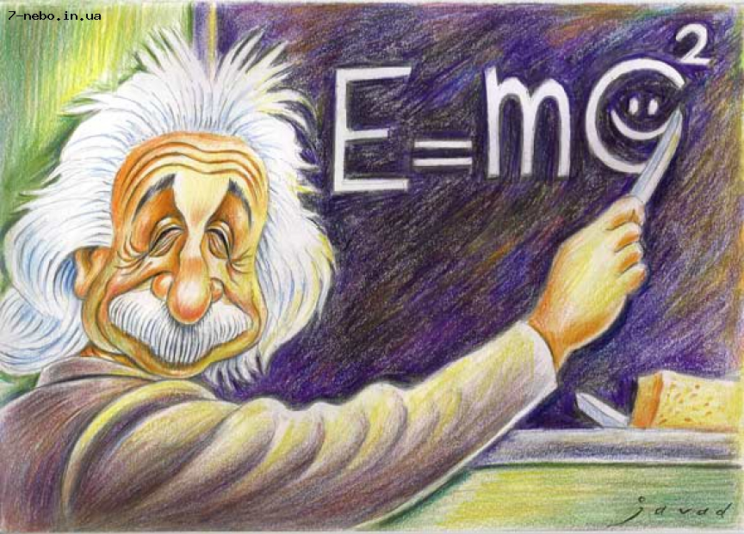
Чему равна скорость света ( км/сек)
Введите ответ:
Задание
5
1 бал.
Далее

Slide 7
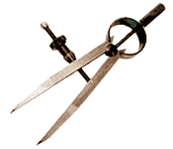
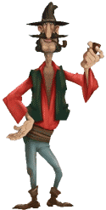
В каком слове допущена ошибка?
1
Циркуль
2
Цыган
3
Ципленок
4
Милиция
Задание
6
1 бал.
Выберите все правильные ответы!
Далее

Slide 8
Переместите картинки в соответствующий блок
Правильно
Ошибка
1
2
3
4
милицыя
цыган
ципленок
цыркуль
Задание
7
1 бал.
Выберите все правильные ответы!
Итоги

Slide 9
Результаты тестирования
Подождите!
Идет обработка данных
Оценка
Правильных ответов
Набранных баллов
Ошибки в выборе ответов на задания:
Всего заданий
бал.
Снова
Выход
Затрачено времени

